Slide 1

Stage Apex R&D
Jarno, Marie, Jonas en Keanu

Slide 2
Inhoud
Welke taal + frameworks?
Samenvatting week 3
Wat geleerd?
Conclusie
Samenvatting week 1
Samenvatting week 2
Uitdagingen?

Slide 3

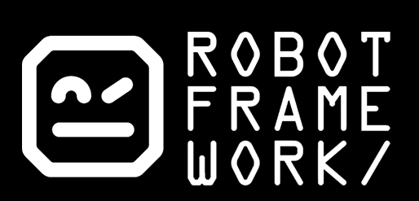

Frameworks + taal

Slide 4
Week 1
Site getest voor problemen
Documentatie nagekeken
Cypress
dev.apexoffice.com

Slide 5
Week 2
Eigen framework en taal Teams van 2
Marie en Jarno
RobotFramework
Jonas en Keanu
Selenium

Slide 6
Week 3
Testapplicatie
Automatische testen

Slide 7
Uitdagingen?
Downloaden framework
Correcte html elementen
De opdracht

Slide 8
